Slide 1

F*** me, I am a Dreamer
Présentation du développement du projet
Mars 2019

Slide 2
Sommaire :
Description du projet
Conception et méthode
Développement
Présentation du projet
Conclusion
Mars 2019

Slide 3

Description du projet :
Création d’un site de e-commerce
Langages : HTML et CSS
Framework : Boostrap
Utilisation de git (Github)
Mars 2019

Slide 4
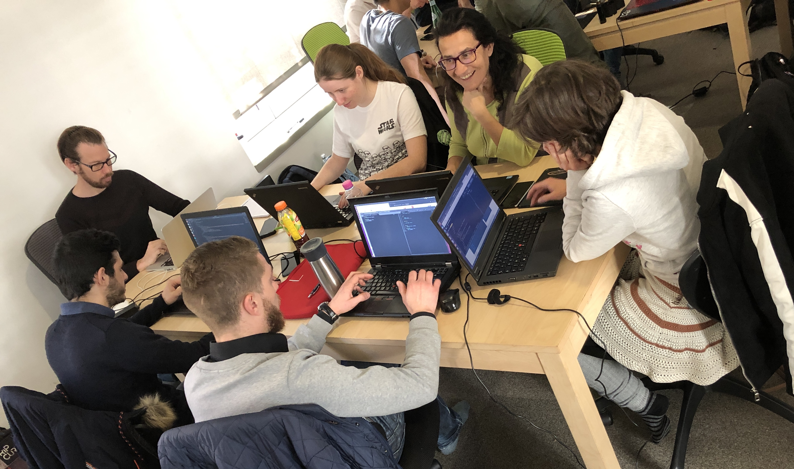
Conception et Méthode:
Travail en équipe de 6 personnes
Définition des tâches de chaque développeur
Projet déposé et modifié via git (Github)
Mars 2019

Slide 5
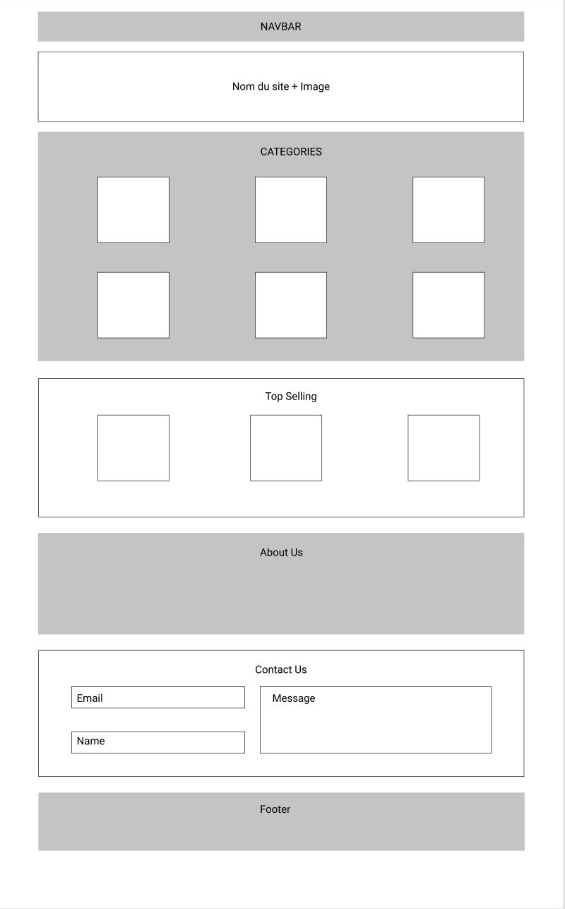
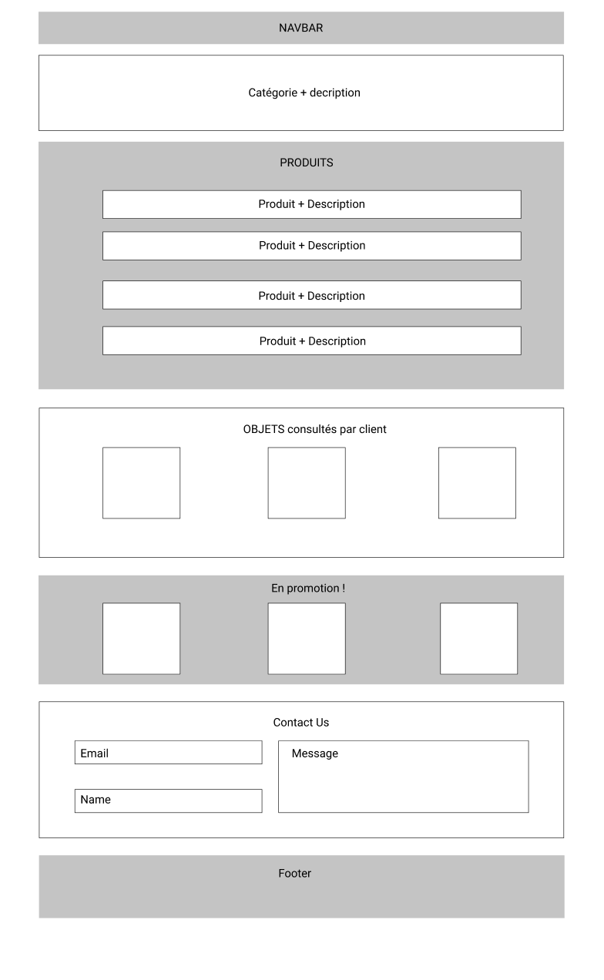
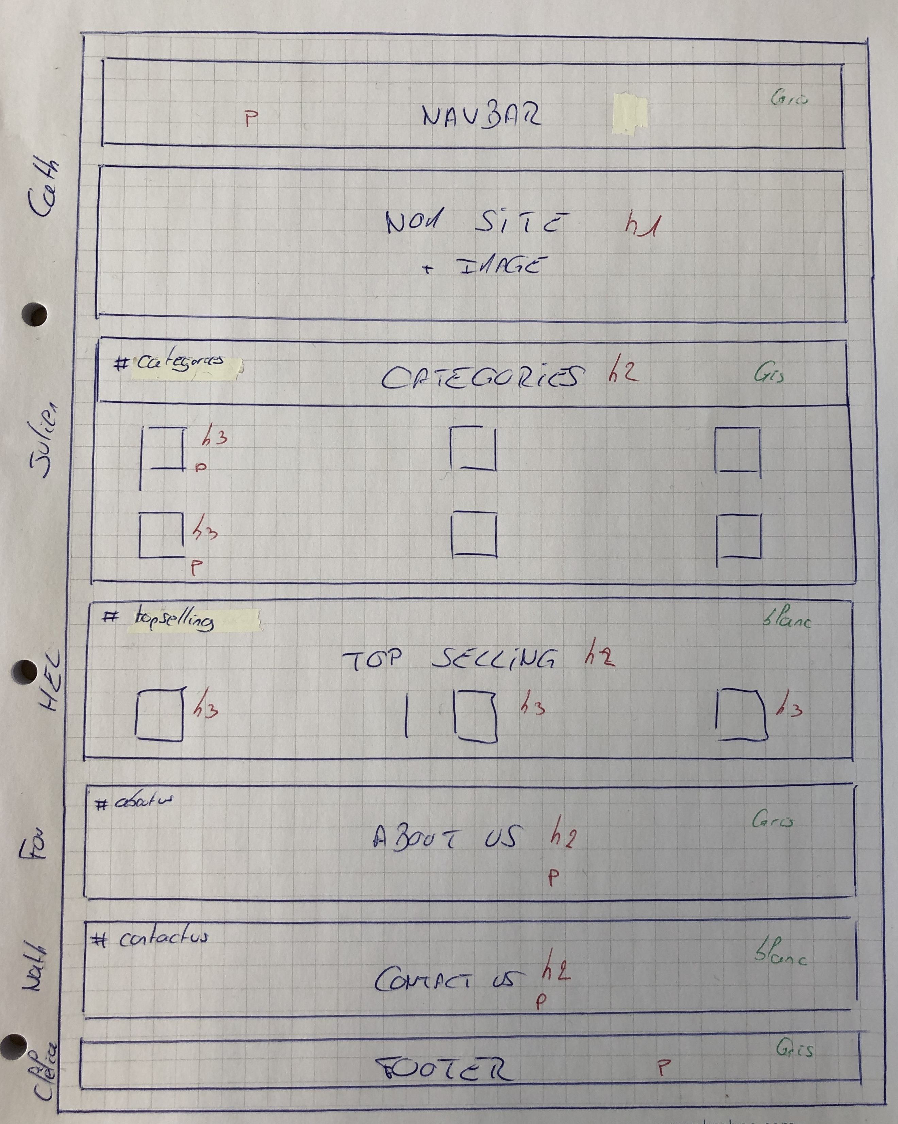

Développement : Etape 1
Création du framework via Figma
Home page
Catégories page
Mars 2019

Slide 6
Développement : Etape 2
Création de la Home Page
Division des tâches par Container
Navbar + logo + image : Catherine
Catégories : Julien
Top Selling : Helyam
About Us : Foucauld
Contact Us : Nathalie
Footer : Clélia
Création d’un index.html et d’un css.html par développeur
Dépôt des fichiers sur Git
« Merge » final pour home page complète
Mars 2019

